Slide 1



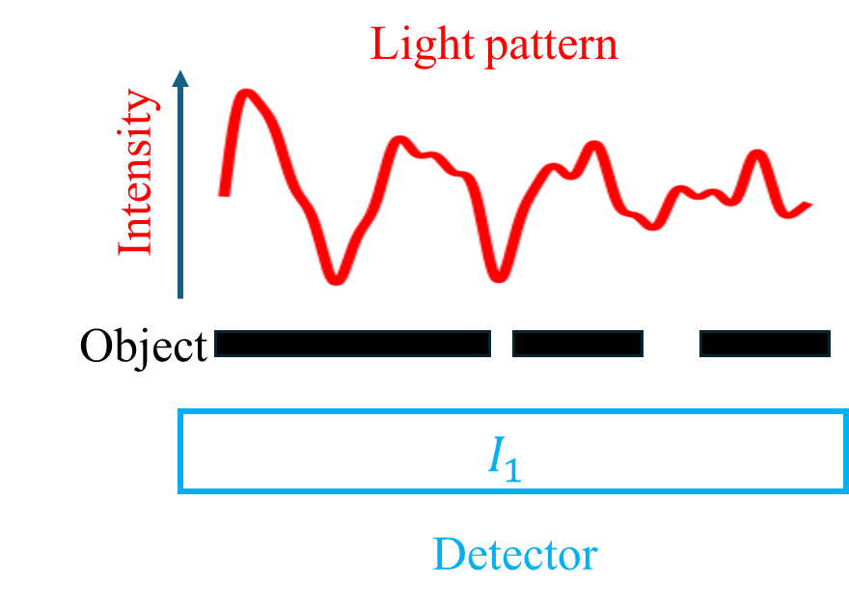
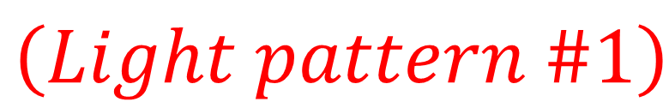



Ghost Imaging
$$\left(Light pattern \#1\right)$$
$$I_{1}$$
$$⋅$$
$$(Object)$$
=
Notes:
להסביר את המערכת

Slide 2
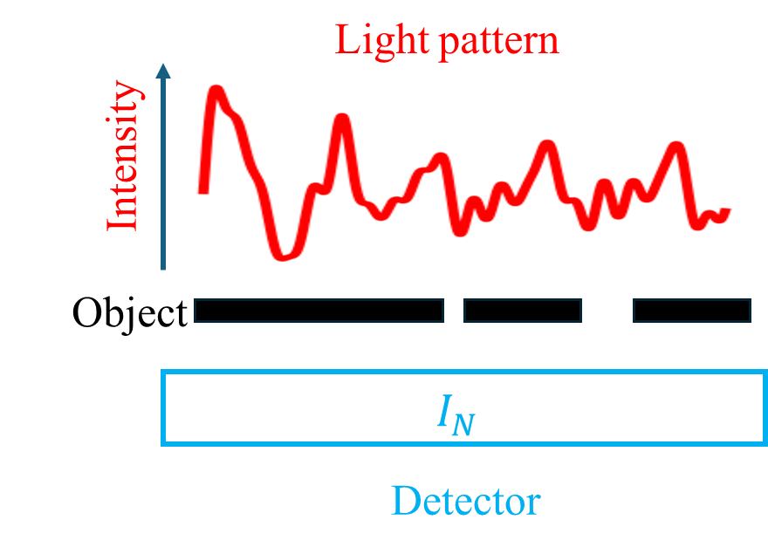
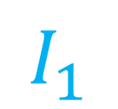


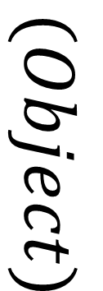

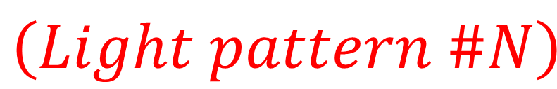

Ghost Imaging
$$\left(Light pattern \#1\right)$$
$$I_{1}$$
$$(Object)$$
$$⋅$$
$$⋮$$
=
$$⋮$$
$$\left(Light pattern \#N\right)$$
$$I_{N}$$

Slide 3
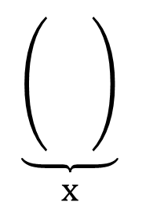
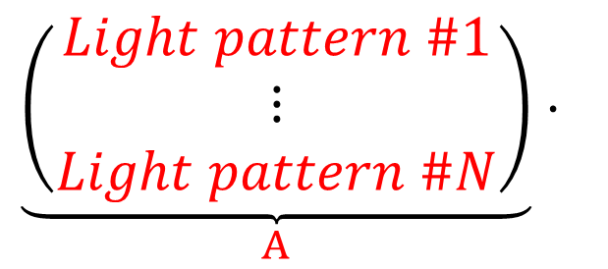
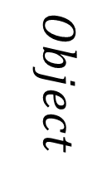
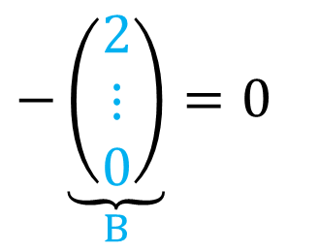
Ghost Imaging
$$\underset{A}{\underbrace{\left(\begin{matrix}Light pattern \#1 \\ ⋮ \\ Light pattern \#N\end{matrix}\right)}}⋅$$
$$\underset{x}{\underbrace{\left(\begin{matrix} \\ \\ \end{matrix}\right)}}$$
$$−\underset{B}{\underbrace{\left(\begin{matrix}2 \\ ⋮ \\ 0\end{matrix}\right)}}=0$$
$$Object$$

Slide 4
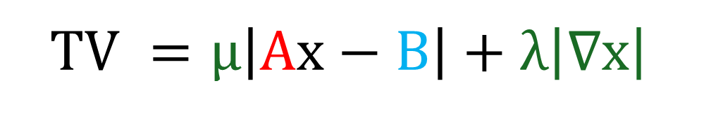
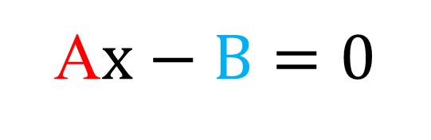
Ghost Imaging
A$x−B=0$
A priori knowledge (TV)
$$TV =μ\left|Ax−B\right|+λ\left|∇x\right|$$
Notes:
להסביר שה TV זה אלגוריתם

